Slide 1
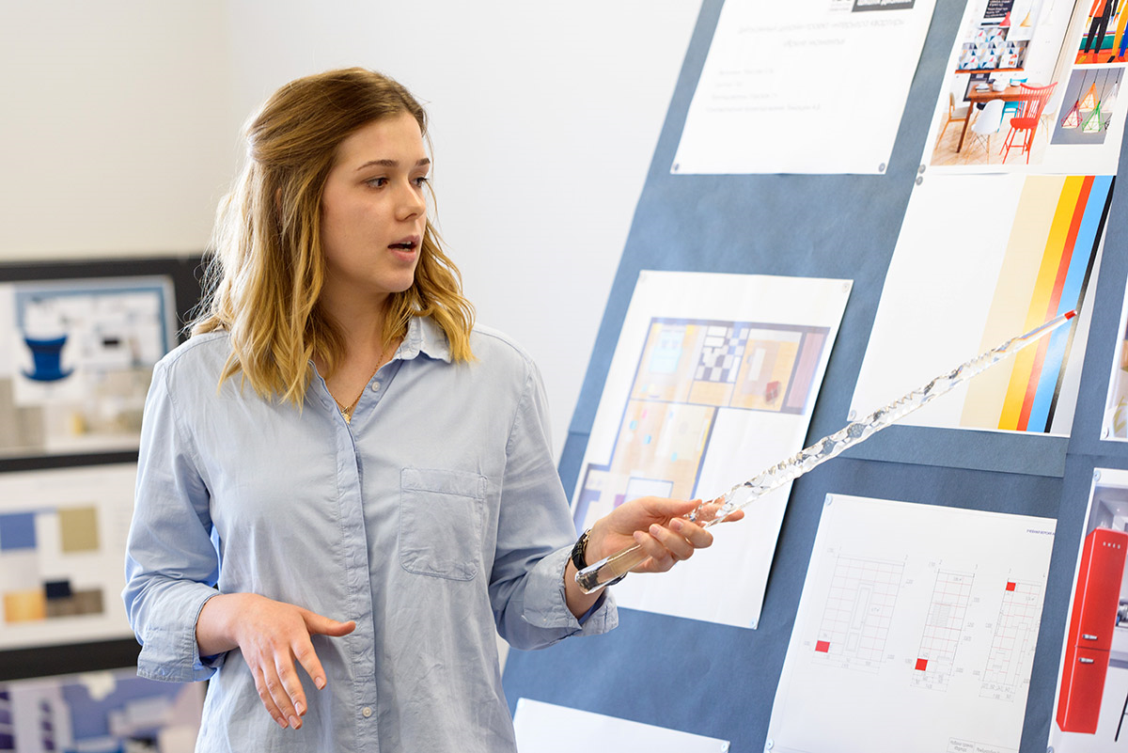
КРУГЛЫЙ СТОЛ
«ИТОГИ ПРАКТИКИ НАСТАВНИЧЕСТВА ПРИ РАЗРАБОТКЕ УЧЕНИЧЕСКИХ ПРОЕКТОВ»

Slide 2
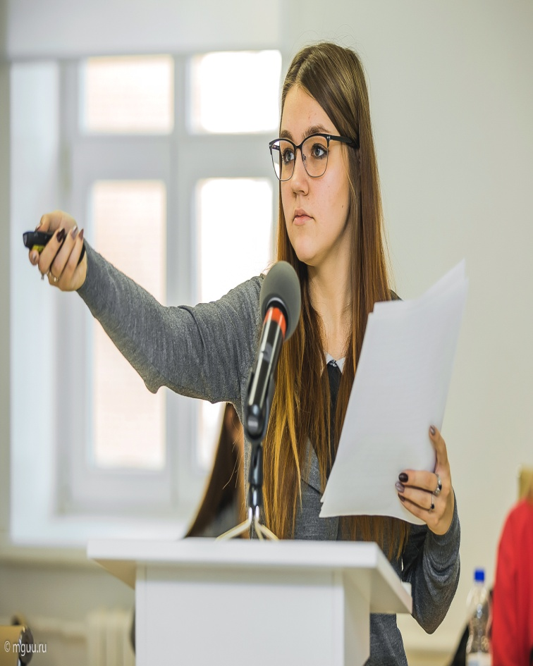
Социальный портрет студента-наставника
Что важнее всего в жизни? - семья, карьера, религия, свобода, мир, любовь, искренность, доброта, финансовое благополучие, дети, душевные разговоры, поддержка друг друга, достижение всех целей..
Кем или чем больше всего восхищается?- своими родителями, бабушкой, людьми, сверстниками, которые добились поставленных целей, собой..
О какой профессии и где мечтают работать?- открыть собственный бренд одежды (ателье, салон красоты), певица, музыкант, web- дизайнер, художник, дизайнер, воспитатель в детском саду.
Конкретно не знаю, хочу многое попробовать в творчестве
Чем сильны? – творчеством, верой, любовью к окружающим, способностью понимать людей, миролюбием, умением находить общий язык с людьми, добиваться всего, что хочу..

Slide 3
О готовности работать с детьми
Опыт общения с детьми: 11 чел. (из 12 чел)
Интересный опыт для общения: 6-12 лет
К какому виду художественной деятельности хотели бы побудить детей:
изобразительная – 11 чел.
декоративная – 1 чел
конструктивная – 0 чел
Что было бы интереснее организовать для детей:
- учебное занятие -3
-мастер-класс, профпробу - 4
-изучение профессии дизайнер – 2 чел
- разработку творческого проекта -4
- творческую акцию (другое мероприятие) -2

Slide 4
Ожидания от наставнической практике
Какие профессионально-важные качества развить: умение работать с детьми, организованность, творческие навыки, дисциплинированность, коммуникабельность
Узнать: как взаимодействовать с детьми, с социумом и открывать в них новое, как это быть педагогом, как передавать свои знания, какого работать с детьми
Научиться: быть педагогом, чему-то новому, организовывать детей,
А также: показать своё творчество, проверить на практике свои теоретические знания, зарекомендовать себя будущему работодателю, познакомиться с деятельностью организации, собрать материалы по дипломному проекту

Slide 5

Объём проделанной работы студентами с обучающимися изостудии при разработке ученических проектов в рамках реализации дополнительной образовательной программы

Slide 6

Давайте отрефлексируем…
Оправдались ли мои ожидания от практики….
Что получилось лучше всего…
Что было самым сложным ……..

Slide 7
Давайте отрефлексируем…
Какие чувства и эмоции испытали от..
Какое мнение у вас сложилось о..
Какие компетенции освоили (развили), профессиональные умения приобрели…
Удалось ли вам на практике реализовать знания, полученные на практике в колледже (наставнические навыки)..
Мои пожелания…

